Slide 1
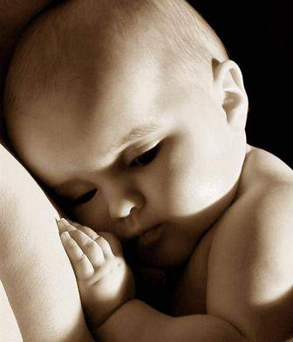
сестринский уход при патологическом течении беременности. Доврачебная помощь при неотложных состояниях.

Slide 2
Охрана материнства и детства является приоритетным направлением политики государства
Женская консультация
Родильный дом (отделение)
Перинатальный центр
Центр охраны материнства
Центр охраны здоровья семьи и репродукции
Центр охраны репродуктивного здоровья подростков
Отделения сестринского ухода для беременных женщин
Центр медико-социальной поддержки беременных женщин, оказавшихся в трудной жизненной ситуации

Slide 3

Планирование семьи:
избежать нежелате
льной беременности
произвести на свет желанных детей
регулиро
вать интервал между беременностями
контролировать выбор времени деторождения

Slide 4
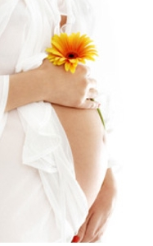
Основные направления в работе с населением:
Работа с подростками и молодежью
Профилактика аборта и его последствий
Индивидуальный подбор метода контрацепции
Профилактика ИППП
Консультирование по вопросам планирования беременности

Slide 5
Репродуктивное здоровье – это состояние полного физического, умственного и социального благополучия во всех вопросах, касающихся функций и процессов репродуктивной системы, а также психо-сексуальных отношений на всех стадиях жизни
Репродук
тивное
здоровье
ИППП
алкого
лизм
табако
курение
нарко
мания
раннее начало половой жизни
аборты

Slide 6
Виды осложнений беременности
Анемия
Резус-конфликт
Многоводие
Маловодие
Тромбофлебит
Внематочная беременность
Неправильное положение плода в матке
Гестоз (токсикоз)
Предлежание плаценты
Отслойка нормально расположенной плаценты

Slide 7
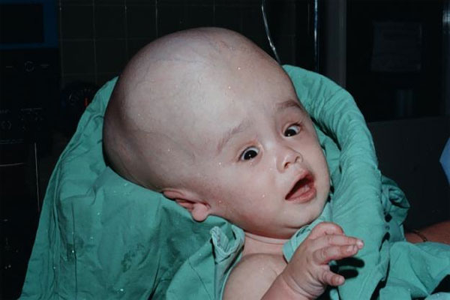
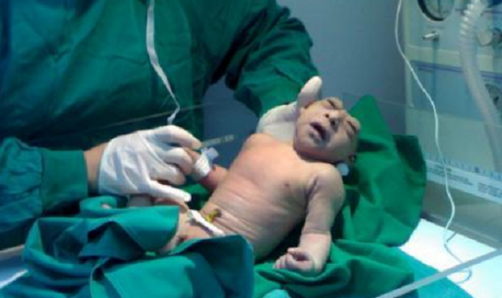
Пороки развития, заболевания, которые приводят к внутриутробной смерти плода
Гидроцефалия – водянка головного мозга - это избыточное накопление цереброспинальной жидкости, которая омывает головной и спинной мозг, в желудочках мозга.
Анэнцефалия - отсутствие у плода свода черепа и большей части головного мозга, лицевая часть черепа достаточно развита; маленькая голова расположена непосредственно на плечевом поясе.

Slide 8
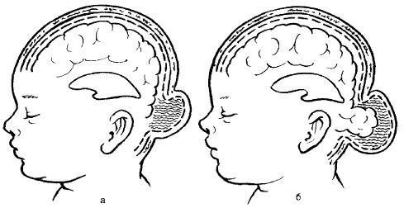
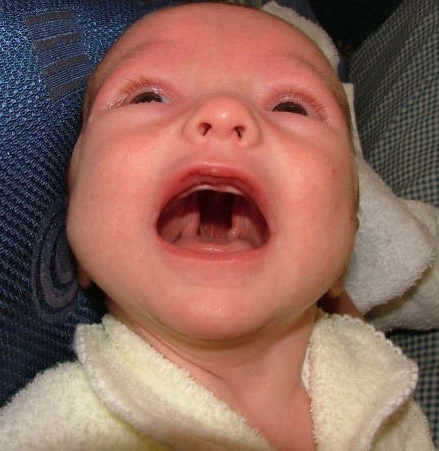
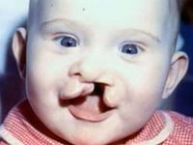
Пороки развития, заболевания, которые приводят к внутриутробной смерти плода
Мозговая грыжа – выпячивание мозга в области большого родничка, затылка или переносицы.
Волчья пасть – расщепление верхней губы, верхней челюсти и твердого неба.
Заячья губа – расщепление верхней (челюсти) губы.

Slide 9
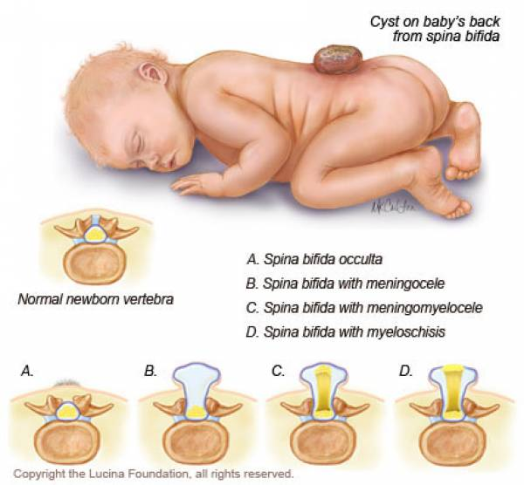
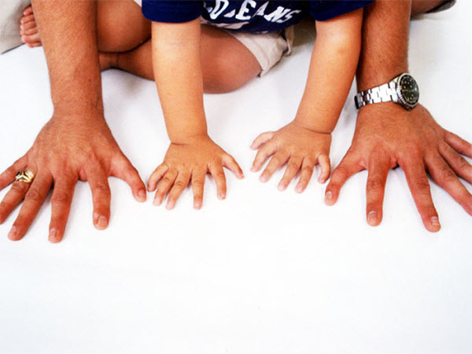
Пороки развития, заболевания, которые приводят к внутриутробной смерти плода
Расщепление позвоночника – выпячивание спинного мозга и спинномозгового канала.
Заращение заднепроходного отверстия
Многопалость – большее чем обычно, число пальцев на руках и ногах.

Slide 10
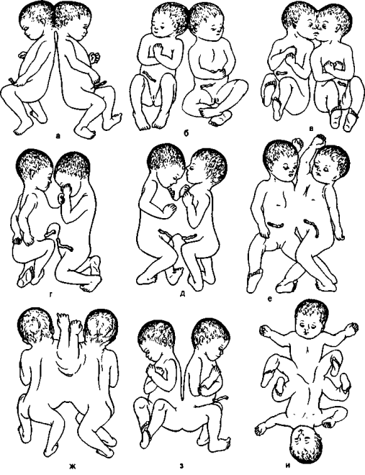
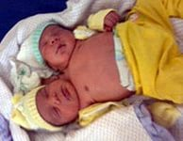
Пороки развития, заболевания, которые приводят к внутриутробной смерти плода
Сросшиеся двойни – срастание, неполное расщепление близнецов

Slide 11
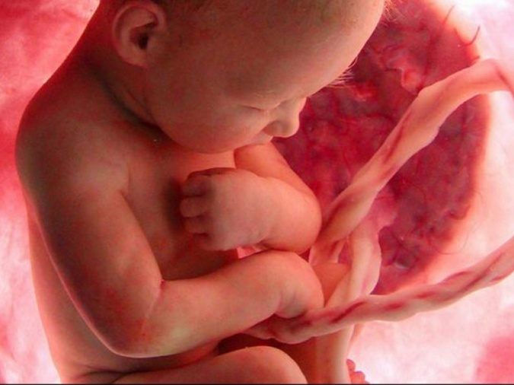
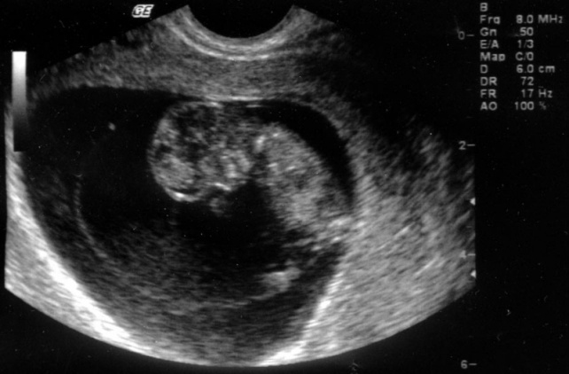
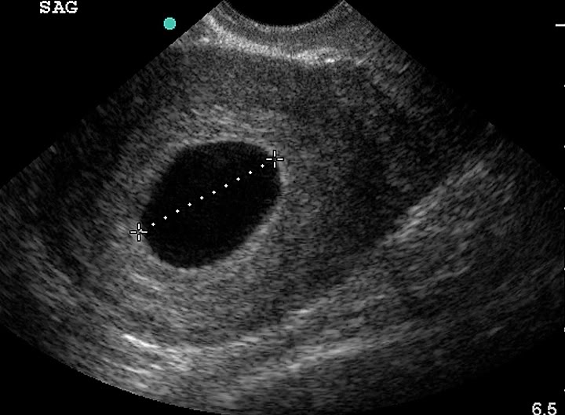
Аномалии развития элементов плодного яйца
Хорионамнионит - воспаление плодовых оболочек
Патология пуповины – длинная пуповина, короткая пуповина, тощая пуповина, толстая пуповина, обвитие пуповины, узлы пуповины, выпадение пуповины, краевое прикрепление пуповины.
Замершая (неразвивающаяся) беременность - это беременность, при которой происходит гибель эмбриона/плода, но клинических признаков самопроизвольного выкидыша при этом нет.

Slide 12
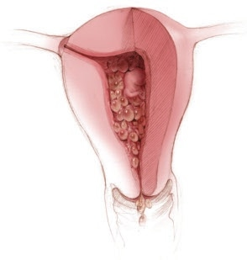
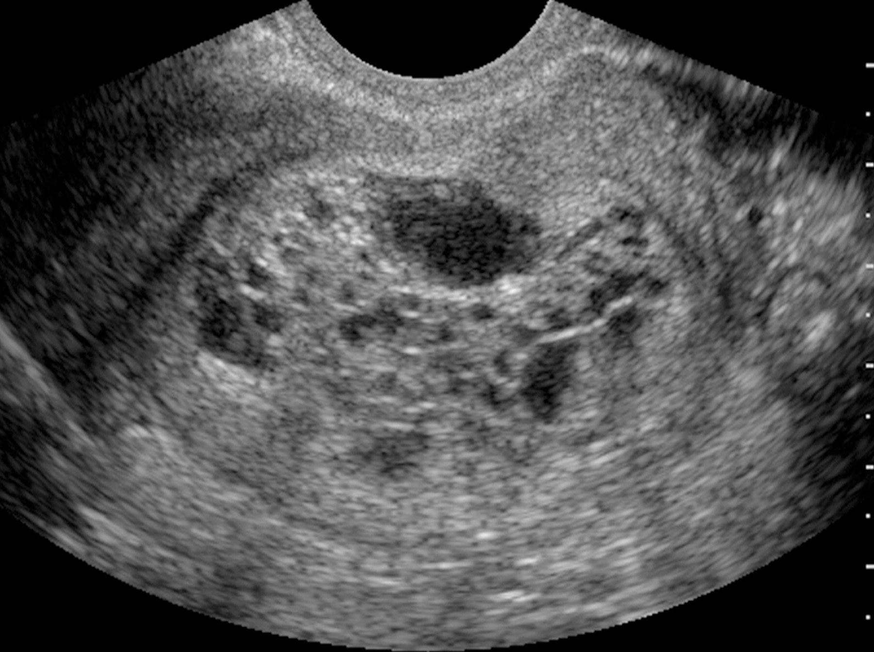
Аномалии развития элементов плодного яйца
Пузырный занос - при этом заболевании ворсинки хориона превращаются в пузырьки, заполненные светлой жидкостью, и плод при этом всегда погибает и рассасывается.

Slide 13
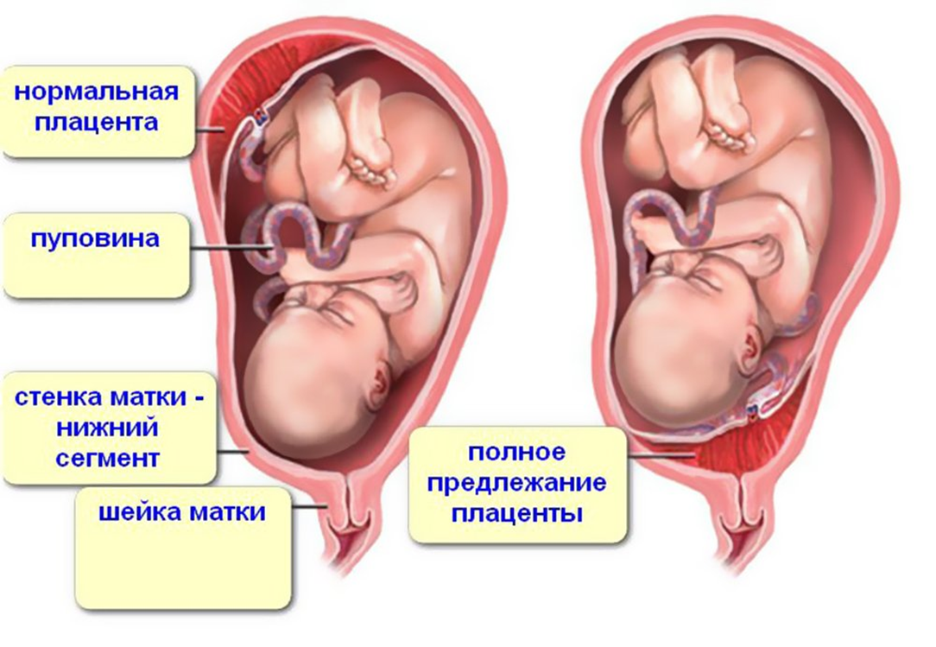
Аномалии развития элементов плодного яйца
К патологии плаценты относят: предлежание и низкое расположение плаценты, преждевременную отслойку нормально расположенной плаценты, патологически плотное прикрепление, вращение, преждевременное старение, известковые изменения, инфаркты плаценты.

Slide 14
Акушерские кровотечения – это основная причина материнской смертности.
Классификация:
I. Кровотечения в первой половине беременности:
1. Кровотечения, не связанные с патологией плодного яйца: "ложные менструации", псевдоэрозия, полипы и рак шейки матки, травмы влагалища, варикозное расширение вен наружных половых органов и влагалища.
2.Кровотечения, связанные с патологией плодного яйца: выкидыш, прервавшая внематочная беременность, пузырный занос.
II. Кровотечения во второй половине беременности.
1. Преждевременные роды,.
2. Предлежание плаценты (полное, частичное, низкое).
3.Преждевременная отслойка нормально расположенной плаценты.
III. Кровотечения в родах.
IV. Кровотечения в раннем послеродовом периоде.
V. Кровотечения в позднем послеродовом периоде.

Slide 15
Выкидыш (аборт) — самопроизвольное прерывание беременности до 22 недель.
Выкидыши делят на:
- самопроизвольные (или спонтанные),
- искусственные (произведенные в медицинских учреждениях по желанию женщины до 12 недель, по социальным показаниям до 22 недель и по медицинским показаниям в любой срок),
- криминальные (внебольничное вмешательство).

Slide 16
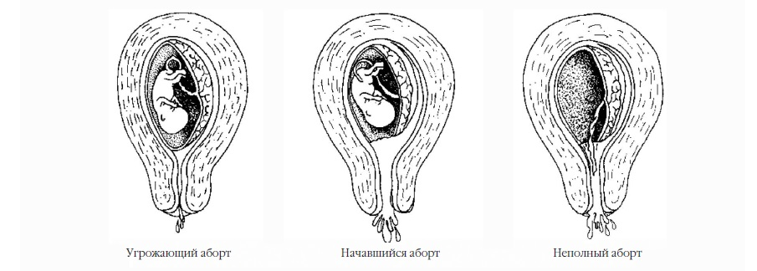
Самопроизвольные аборты делят на:
угрожающий аборт,
начавшийся аборт,
аборт в ходу,
неполный аборт,
полный аборт,
инфицированный аборт,
септический аборт.
В случае появления во время беременности выраженных болей в низу живота или болей в животе (даже незначительных) в сочетании с кровянистыми выделениями различной интенсивности из половых путей следует вызвать скорую помощь и госпитализировать женщину.

Slide 17
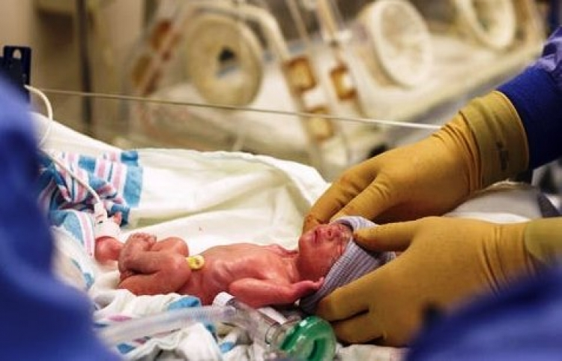
Преждевременные роды
Преждевременными являются роды, которые произошли в 28 - 37 недель беременности, а масса плода при этом составляет от 1000 до 2500 г.
В настоящее время по определению Всемирной Организации Здравоохранения (ВОЗ) если беременность прерывается при сроке 22 недель и более, а масса плода составляет 500 г и более, и новорожденный выживает в течение 7 дней, то роды считают преждевременными с экстремально низкой массой плода.

Slide 18
Симптомы преждевременных родов.
Различают угрожающие, начинающиеся и начавшиеся преждевременные роды.
Для преждевременных родов характерно:
несвоевременное излитие околоплодных вод;
слабость родовой деятельности, дискоординация или чрезмерно сильная родовая деятельность;
быстрые или стремительные роды или, наоборот увеличение продолжительности родов;
кровотечение из-за отслойки плаценты;
кровотечение в последовом и раннем послеродовом периодах вследствие задержки частей плаценты;
воспалительные осложнения, как во время родов, так и в послеродовом периоде;
гипоксия плода.

Slide 19
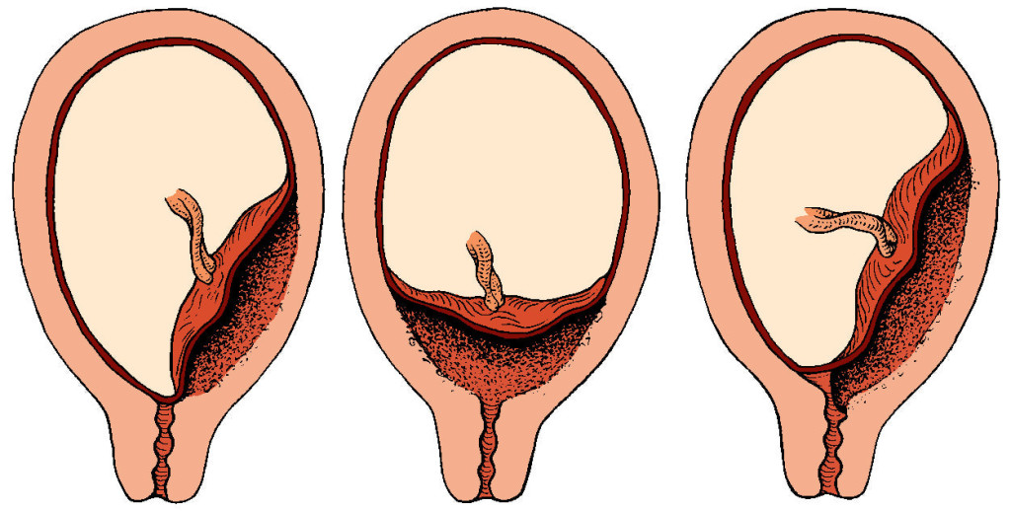
Предлежанием плаценты называется прикрепление ее какой-либо частью или полностью в области нижнего сегмента матки
Классификация:
Полное (центральное) предлежание плаценты - внутренний зев полностью закрыт плацентой, при влага­лищном исследовании плодные оболочки не обнаруживаются.
Частичное (боковое) предлежание плаценты - за внутренним зевом шейки матки наряду с плацентарной тканью находят плодные оболочки.
Низкое (краевое) прикрепление плаценты - нижний край плаценты располагает­ся от внутреннего зева на расстоянии менее 5 см, но не захватывает внутренний зев.

Slide 20
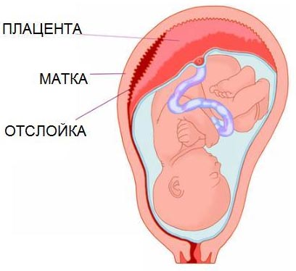
Отслойка нормально расположенной плаценты
Отслойка всей площади
Отслойка значительной части плаценты (50%)
Отслойка незначительной части плаценты (1/3)

Slide 21
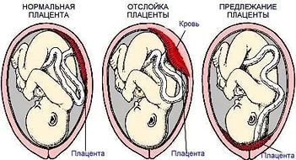
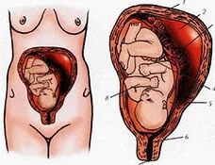
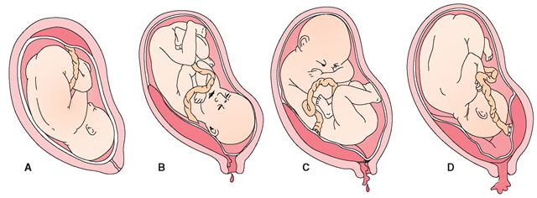
Боль + кровотечение

Slide 22

Гестозы (токсикозы) первой половины беременности
Рвота беременных
Гиперсаливация
Редкие формы (желтуха, дерматозы)

Slide 23
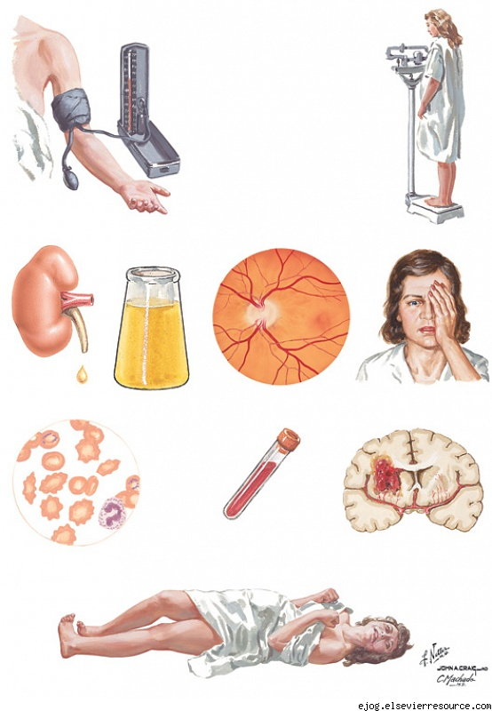
Гестозы второй половины беременности
Клиническая категория "прегестоз" введена акушерами российской школы
Водянка беременных
Нефропатия беременных
Преэклампсия
Эклампсия

Slide 24

Спасибо за внимание!!!

